Slide 1
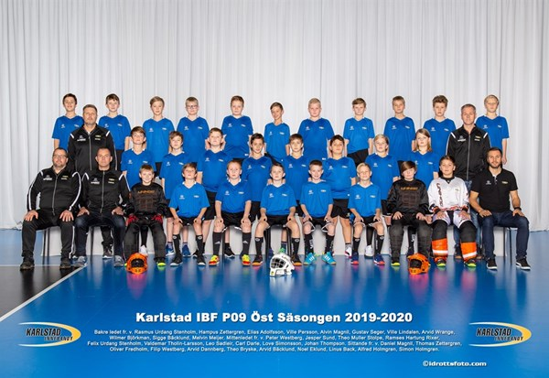
Föräldramöte 2021/22

Slide 2
Agenda
Ledarpresentation
Föreningen
Träningsfokus/Upplägg
Föräldraansvar i föreningen
Medlemsavgifter
Truppen
Lagindelning/Match
Cuper
Lagkassa
Overaller
Sponsring & försäljning i laget
Ansvarsfördelning
Laget.se
Övrigt

Slide 3
Ledarpresentation
Simon Holmgren (Lagledare, träningsupplägg & målvaktstränare)
Peter Westberg (Lagledare, laguppställning & Tränare)
Johan Thompson (Tränare)
Daniel Magnil (Tränare)
Tomas Zettergren (Tränare)
Johanna Dahlén (Tränare)

Slide 4
Tillsammans är vi Karlstad Innebandy
Föreningen
Karlstad Innebandy består av 3 föreningar, Karlstad IBF, Karlstad IBF Ungdom och Karlstad IBF Bredd. Verksamhet bedrivs i stor utsträckning gemensamt i alla föreningar och spelarna tillhör de olika föreningarna beroende på ålder och spelinriktning.
Föreningens policy
Alla som företräder Karlstad IBF; ledare, spelare, föräldrar, funktionärer, uppträder i enlighet med föreningens policy som finns att läsa i sin helhet på karlstadinnebandy.se under fliken dokument. Ta del av den.
Föreningens barn- och ungdomspolicy kan sammanfattas med ledorden glädje, gemenskap, ansträngning och lärande. Vår uppgift som ledare i föreningen är att ge barn och ungdomar möjligheten att utöva innebandy utifrån sina egna villkor. Policyn finns i sin helhet under föreningens policydokument på laget.se

Slide 5
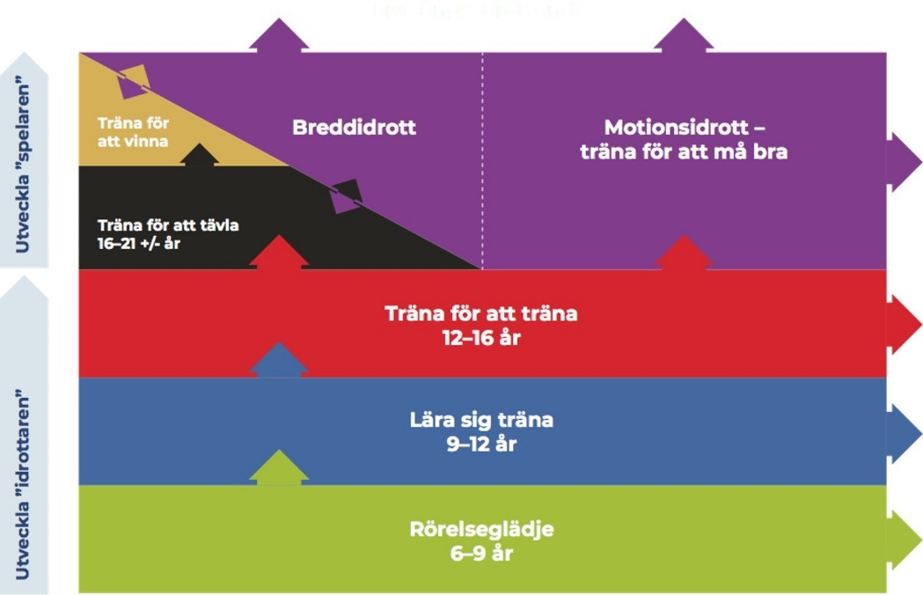
Träningsfokus och -upplägg
Träningsfokus/upplägg (Träna för att träna)
  Föreningens ledord glädje, gemenskap, ansträngning och lärande.
  Hela laget ska med! (Alla rör boll, backar med i anfall och forwards med försvar)
  Fokus är positioner, passningar, rörelse och bollhantering
  Börja etablera en spelidé
  Killarna kan med fördel använda tid hemma för att latcha och leka med boll då den strukturerade träningstiden inte alltid räcker till för att skapa trygghet med boll. Fråga tränaren om vad som är lämpligt att göra hemma vid behov.
  Allla som tränat senaste 2 veckorna spelar match men vi tilläggskallar utifrån träningsnärvaro
  Alltid samling 15 min innan träningens start

Slide 6
Föräldraansvar i föreningen
Alla ska läsa policyn
Föreningsförsäljning
  Dreamstar 2 omgångar (höst & vår) första omgången i oktober
  Bingolotto uppesittarkväll frivilligt
Kioskbemmaning
  5-6/11
Sargvakt
  9/10
  20/2
Övrigt av föreningen beslutad försäljning och/eller ideell verksamhet
Besvara kallelser
Komma i tid!

Slide 7
Medlemsavgifter
Spelare födda 2005–2009
Medlemsavgift 600 kr – Träningsavgift 1100 kr = 1700 kr
Ingen familjerabatt
Ledare, styrelse, Matchfunktionärer – 100 kr
Stödmedlem – 100 kr och uppåt, berättigar ej till fri entré.
Om du betalar in på annat sätt än via utskickad faktura (utskickad via Billogram) finns respektive förenings bankgiro nedan. Ange namn och personnummer samt vilket lag du ev. tillhör.
KIBF ungdom – 5800-5935

Slide 8
Truppen
26 spelare
4 Slutat
1 tillkommit
3 MV

Slide 9
Lagindelning/Match
Vi delar lag som hålls i 5 omgångar
  Fokus på jämnstarka lag
2 lag i på samma serienivå men med olika geografi
Kallelse till match skickas alltid ut söndagar
Deadline för svar onsdag kl 17.00
Eventuell tilläggskallelse sker löpande därefter
  Utifrån träningsnärvaro senaste 2 veckorna
Funktionärer läggs ut på laget.se inför varje helg
Samling 45 minuter innan matchstart

Slide 10
Cuper
ÖrebroCupen 8-10 april 2022

Slide 11
Lagkassan

Slide 12
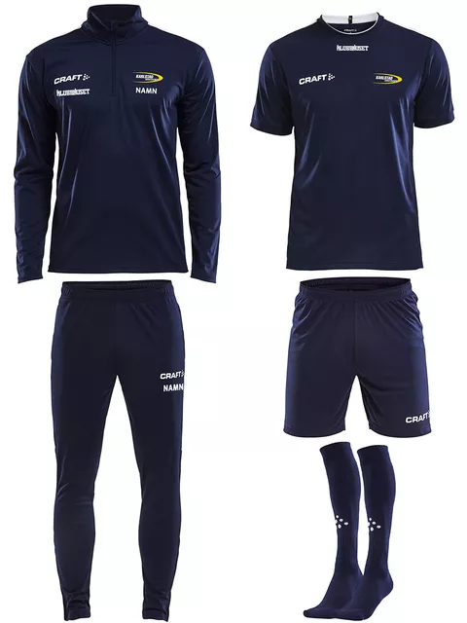
Overaller
Nytt varumärke på overall och matchställ – Craft
Delas ut under veckan
600 kr för hela spelarpaketet

Slide 13
Sponsring & försäljning i laget
Ny sponsorsrunda gjord. Samma sponsorer som i fjol
  Opus Bilprovning
  Grums Husplåt
  Goodtech
  Subventionerar spelarpaketet
Försäljningsaktiviteter?
  Vi värdera att köra en försäljning men då kopplat till en specifik cup eller liknande
  Madeleine Kvarnlöf har erbjudit sig att hålla i sådana fall.

Slide 14
Ansvarsfördelning
Kassör – Simon
IBIS-ansvarig – Simon & Peter
Dommaransvarig - Simon
Funktionärer & Sekretariatansvarig – Kallas via nyhet inför varje helg
Kioskschema ansvar – Johanna och Ann-Sofie
  Kiosk & arenavärd
Cupansvar – Tränarna

Slide 15
Laget.se
Uppdatera era kontaktuppgifter framförallt mobilnummer då det kan vara det enda sättet vi kan komma i kontakt med er i fall det händer er son något.

Slide 16
Övrigt
Finns det nån man kan betala för att ta kioskpassen?
  Simon kollar med föreningen igen, tidigare har det dock inte funnits någon
  Om nån känner nån, återkoppla gärna i tråden.

